Slide 1
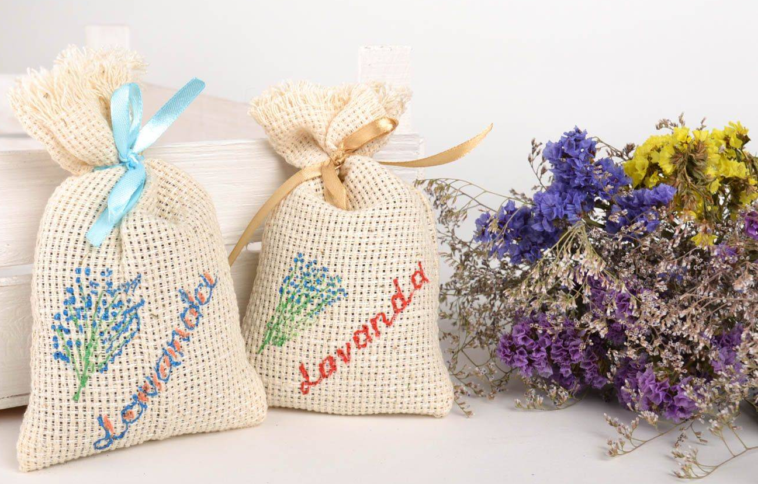
Обереги из трав

Slide 2
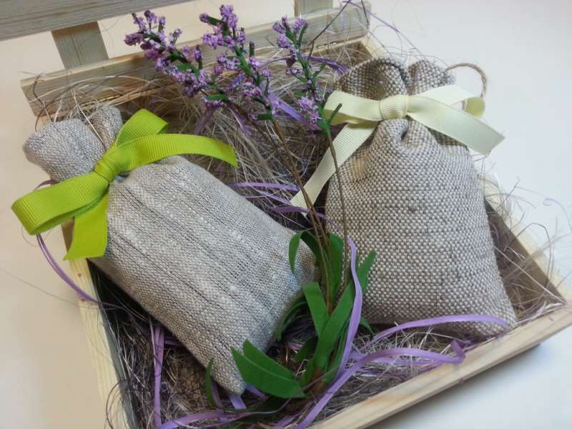
Как сделать оберег
Приготовить натуральный кусок ткани или мешочек
В мешочек складываются засушенные предварительно травы
Затем мешочек завязывается яркой лентой
Желательно такой амулет положить или подвесить где-то сверху, тогда он будет распространять свой аромат

Slide 3
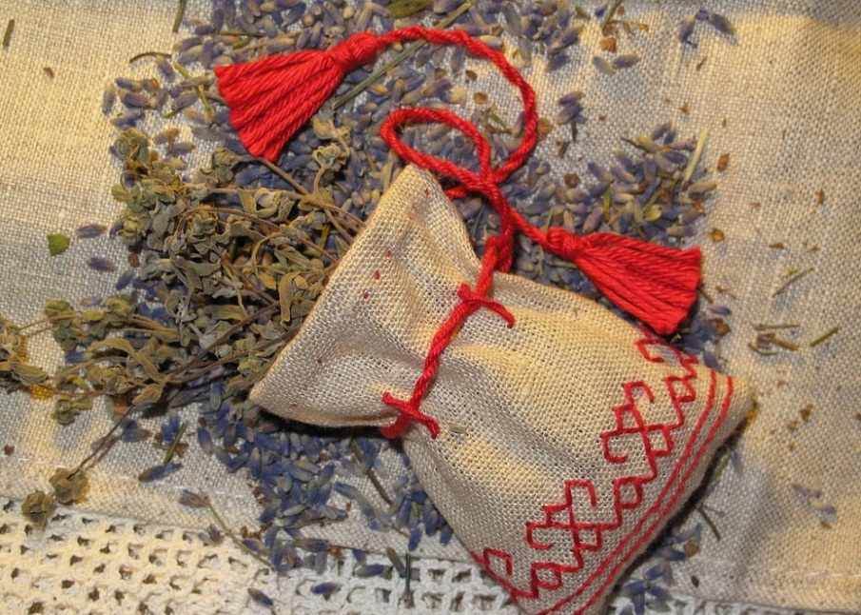
Для начала определитесь с запросом. Вы хотите привлечь любовь или богатство, укрепить любовную связь или защититься от негатива?
Важно сделать амулет своими руками: сшить или связать мешочек для трав, собрать растения, составить из них композицию по своему вкусу. Талисман должен вызывать приятные эмоции, поэтому постарайтесь: купите красивую ткань или нитки.
Размер мешочка не повлияет на силу вашего желания быть счастливым, красивым и любимым – лучше всего, если амулет уместится в ладошке.

Slide 4
Цвет мешочка
Оранжевый восстанавливает здоровье, силы, вызывает прилив жизненной энергии.
Красный привлекает любовь, внимание противоположного пола.
Жёлтый гарантирует успех, радость, счастье.
Голубой защищает от дурного сглаза, порчи и негатива.
Синий обладает огромной позитивной энергетикой, поэтому, если вы планируете кардинально изменить жизнь, синий цвет – ваш.
Зелёный привлекает материальное изобилие и достаток.
Белый – символ чистоты, хорош для любого светлого амулета.

Slide 5
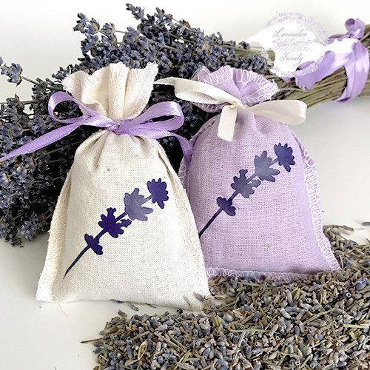
Растения для магической формулы
Можно составить композицию из растений – смешать несколько видов, а можно ограничиться одним.
Некоторое время проживите с мыслью, какими травами вам следует наполнить свой оберег, и только после этого приступайте к сбору.

Slide 6
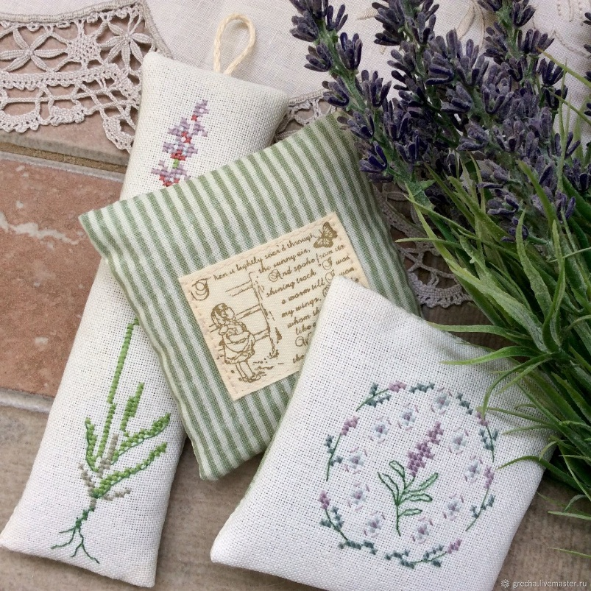
Здоровье
Берёза (листья). Её сила помогает ослабленным, восстанавливающимся после болезни людям, снимает усталость, отгоняет депрессию и тоску.
Дуб (листья, жёлуди). Наполняет энергией, дарит долголетие.
Зверобой (трава). Положительно влияет на жизнедеятельность организма, очищает его, укрепляет связь между душой, телом и разумом.
Лиственница (листья). Исцеляет нервные расстройства, её мягкая сила помогает увидеть светлую сторону жизни.

Slide 7
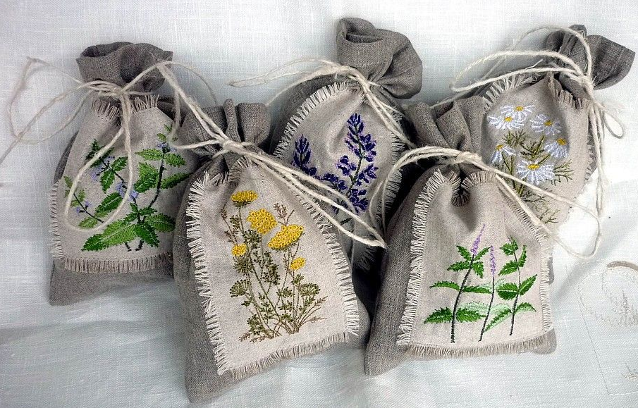
Защита от негатива
Крапива (трава). Обладает силой, которая противостоит злому колдовству. Поздняя, осенняя крапива оберегает от злых мыслей, направленных против вас. Растение требует особого отношения: не стоит его срывать, осторожно срежьте ножом или ножницами, и оно сохранит свою силу.
Можжевельник (листья) очищает от зла пространство, в котором вы находитесь. Талисман из можжевельника помогает для защиты семьи и дома.
Подсолнечник (семечки). Если вы находитесь в обществе, настроенном против вас, поможет сила подсолнечника. Также он защищает дом: злой человек будет чувствовать себя неуютно в вашем жилище.

Slide 8
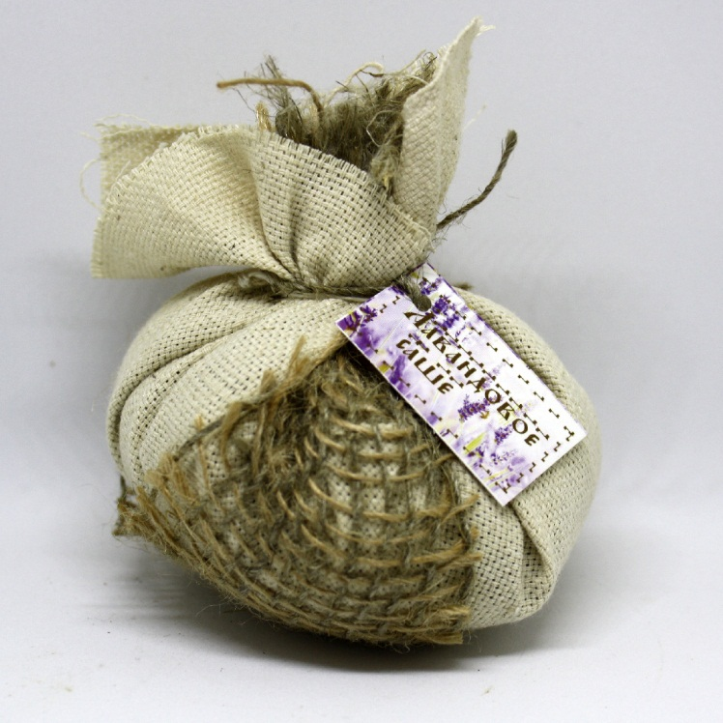
Полынь (верхушки травы). Является мощнейшим антидемоническим растением. Избавляет от неприятностей и скандалов, оберегает от нечистых сил.
Тополь (листья). Его сила не помогает лично человеку, но вытягивает всё негативное из окружающей среды.
Лаванда. С ее помощью можно очищать дом от накопившейся негативной энергии.

Slide 9
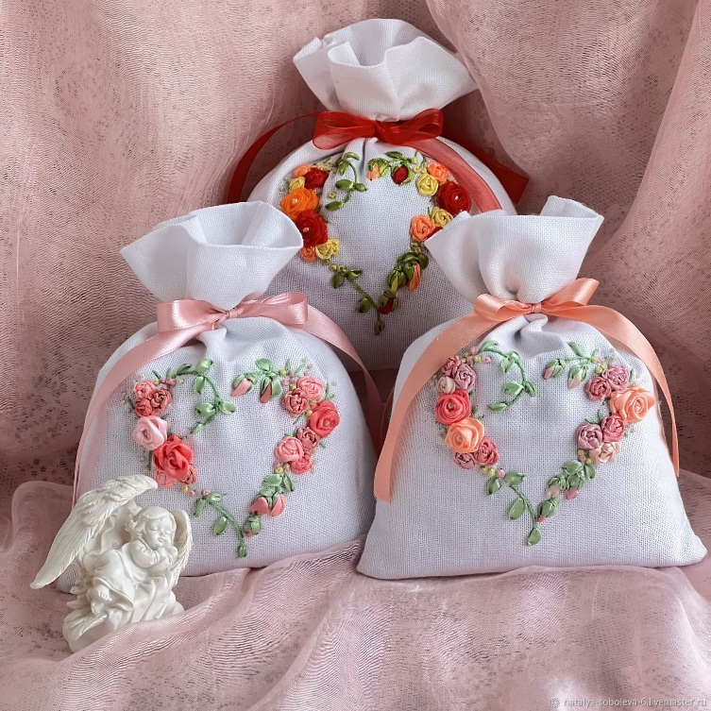
Любовь, счастливые отношения
Рябина (листья, плоды). Помогает женщинам после 40 лет, дарит им любовь, пробуждает сексуальность.
Боярышник (листья, плоды). Это настоящий символ любви и брака, приближает свадьбу, делает семью прочней.
Ива (листья, прутики). Энергия ивы наделяет женщин особой привлекательностью, она способна приворожить любимого и улучшить женское здоровье. Дерево чрезвычайно чувствительно, поэтому, прежде чем использовать листья или ветки для талисмана, несколько дней просто поносите их с собой, и, если заметите неприятные ощущения, знайте: ива вам не помощник.

Slide 10
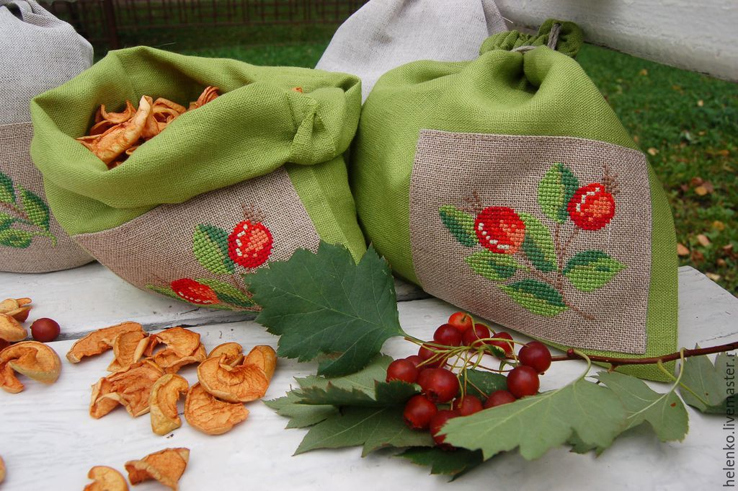
Шиповник (листья, плоды, засушенные лепестки). Наполнен любовным волшебством, стирает все социальные границы, способствует появлению тёплых чувств. Если при сборе плодов или листьев для талисмана вы поранились о шипы, может случиться фатальная страсть.
Яблоня (листья). Помогает привлечь именно того мужчину, который вам нужен. Сила яблони пробуждает в женщине чувственность.
Иван чай. Сохраняет любовь и преданность.
Липа. Самое светлое, сердечное дерево. Считается, что липа сплачивает семью. А липовый чай оказывает даже привораживающее действие, правда, подействует оно на собственного мужа или жену. Им нельзя пользоваться в корыстных целях, с темными мыслями разрушать семью.

Slide 11
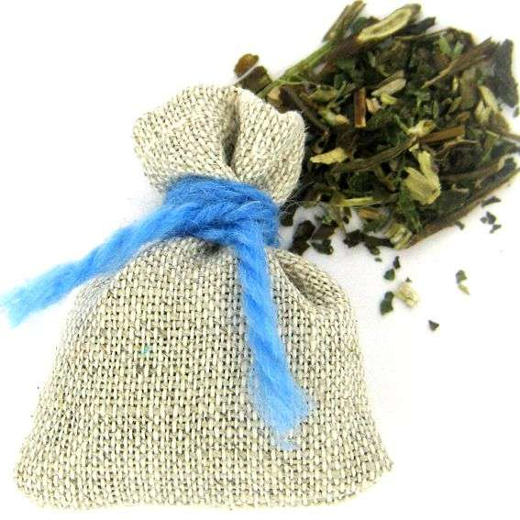
Материальное изобилие
Дубовый мох. Гарантирует денежный рост, обеспечивает удачу в начале новых дел карьеристам и тем, кто стремится к успеху.
Гвоздика садовая. Цветёт до поздней осени и привлекает богатство. Это растение помогает женщинам и дарит огромное количество энергии. Оно также способствует реализации желаний.
Кукуруза (часть початка, зерна). Притягивает деньги и достаток к владельцу талисмана.

Slide 12
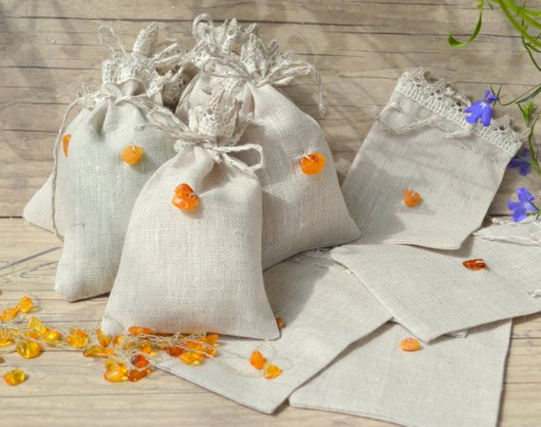
Женская сила
Ольха (листья, плоды). Покровительствует семье, улучшает отношения с родственниками, способствует «привязке» мужа к домашнему очагу.
Акация (листья). Помогает парам зачать ребёнка, только носить амулет с акацией следует и мужу, и жене.

Slide 13
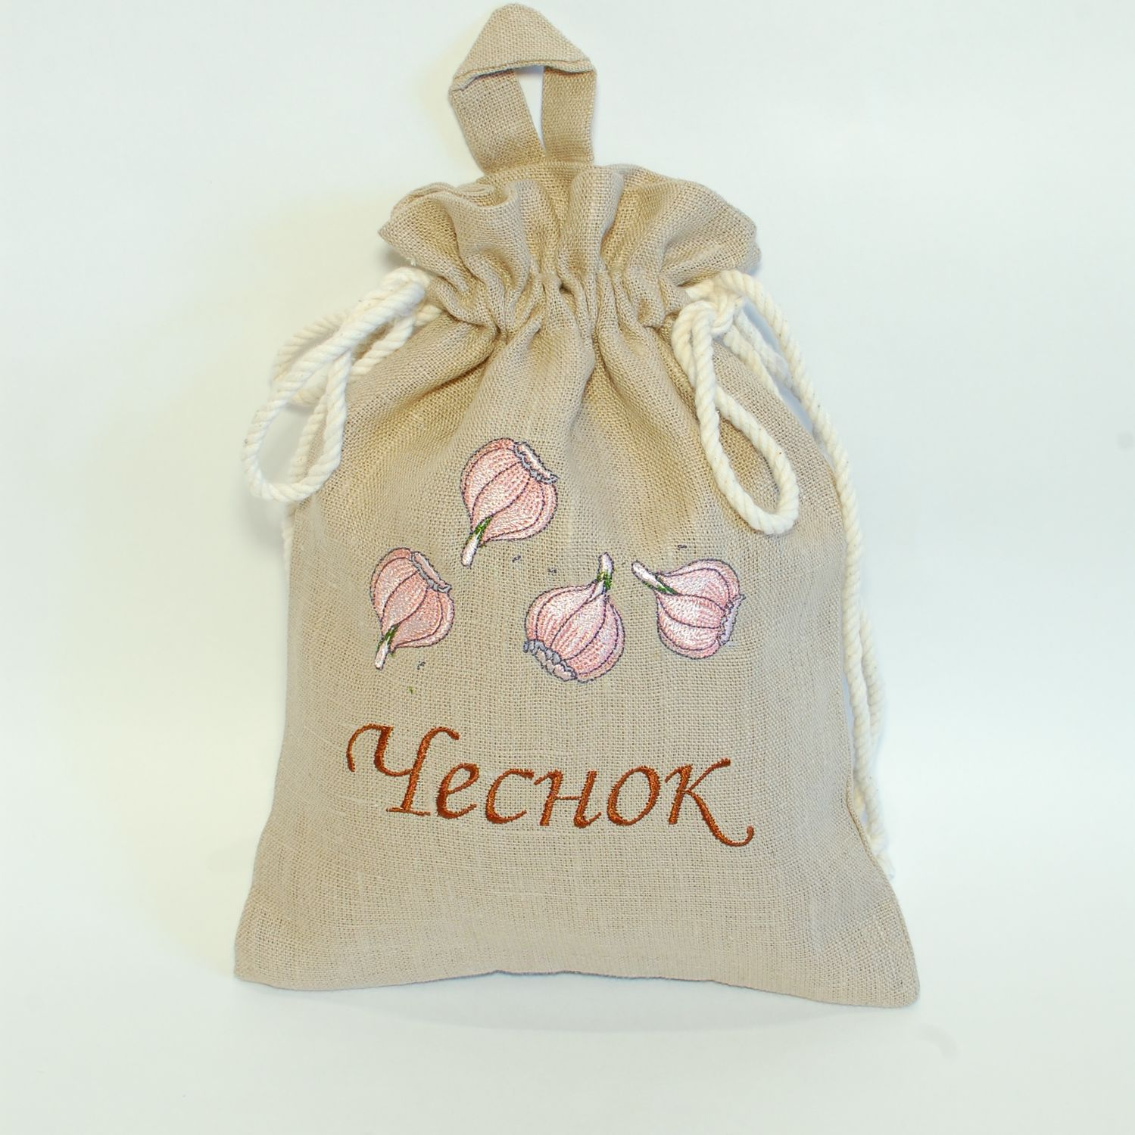
От колдовства
Считается, что от колдовства могут защитить:
ячмень,
чеснок,
лук,
рябина,
берёза,
самшит,
бузина.

Slide 14
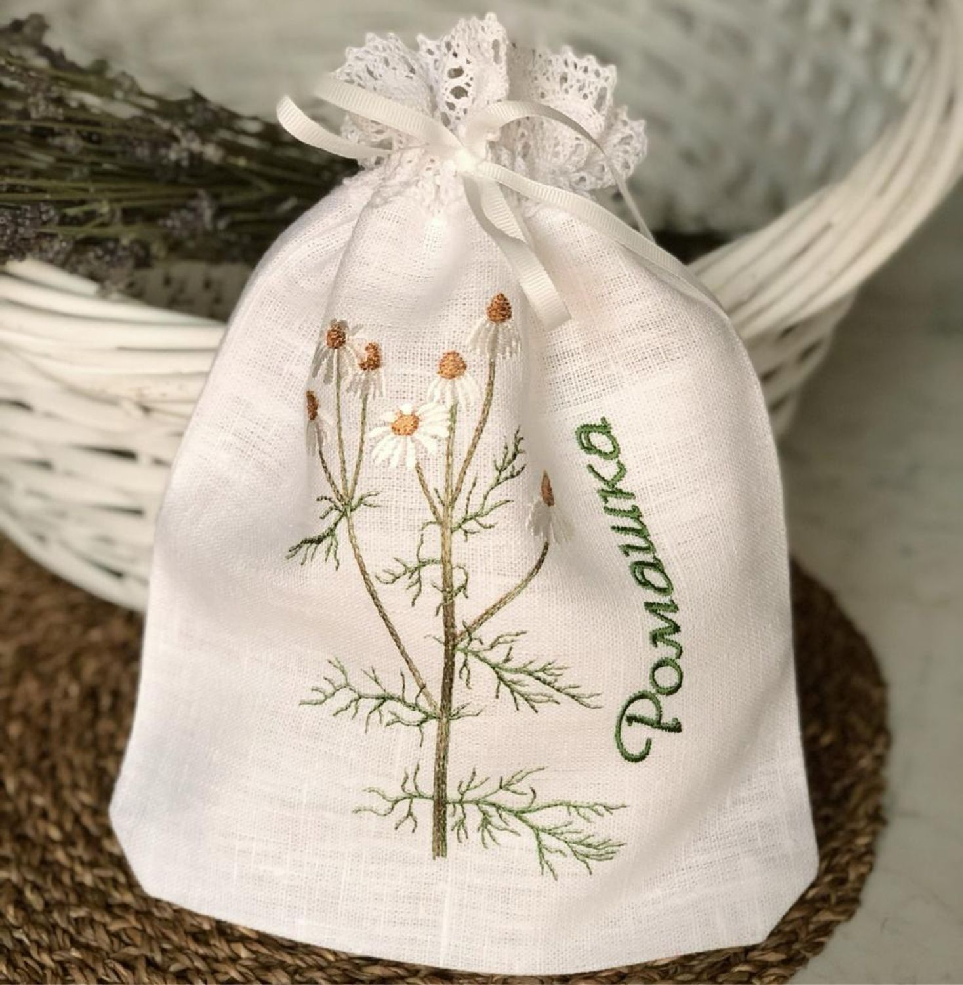
РАСКРОЮТ ЭКСТРАСЕНСОРНЫЕ СПОСОБНОСТИ, разовьют “третий глаз”
ромашка
орхидея.

Slide 15
Как зарядить свой талисман
Взяв в руки готовый оберег, передайте ему свой запрос.
Вообразите, как тепло ваших ладоней согревает мешочек с травами, превращая его в особенный предмет.
Можно приговаривать: «Помогай мне», детально не конкретизируя в чём, иначе вы ограничите силу оберега.
Просто представьте, как он впитывает вашу энергию и наполняется ей.

Slide 16
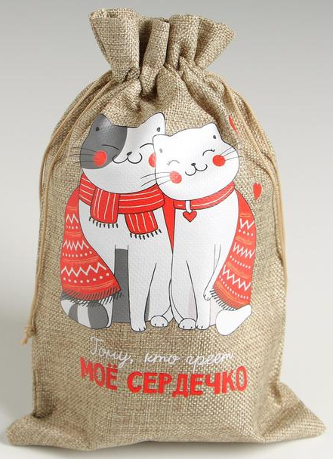
Как носить и где хранить
Носить оберег можно в сумочке, чтобы контакт был постоянный, а можно оставить дома, чтобы он наполнял ваше родное пространство своей силой – в шкафу с бельём или в коробочке с украшениями, над кроватью.
В любом случае держите его подальше от чужих глаз и помните, что любое магическое действие нужно совершать с добрыми намерениями.

Slide 17
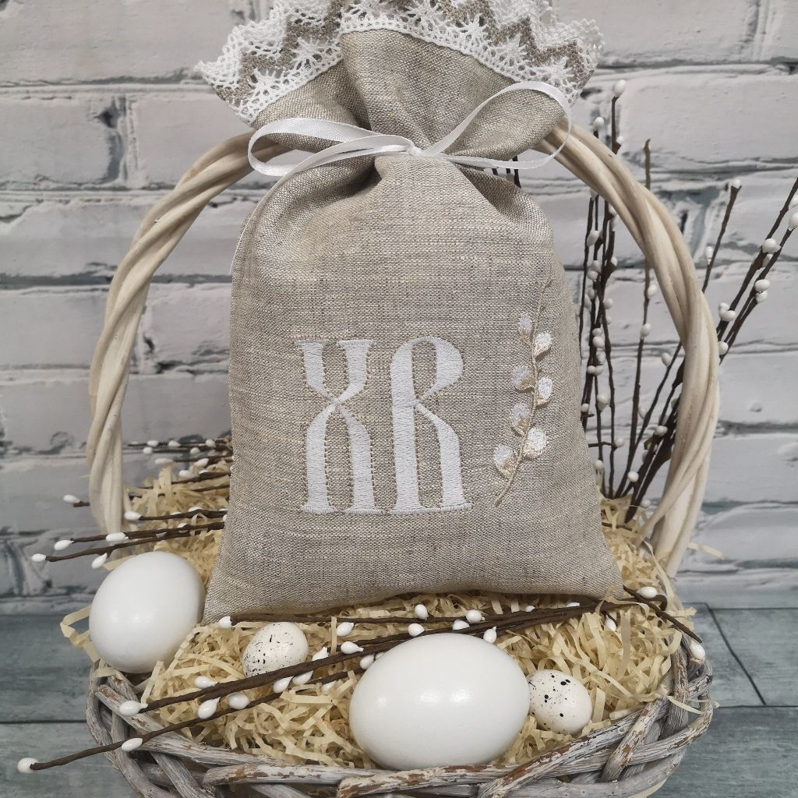
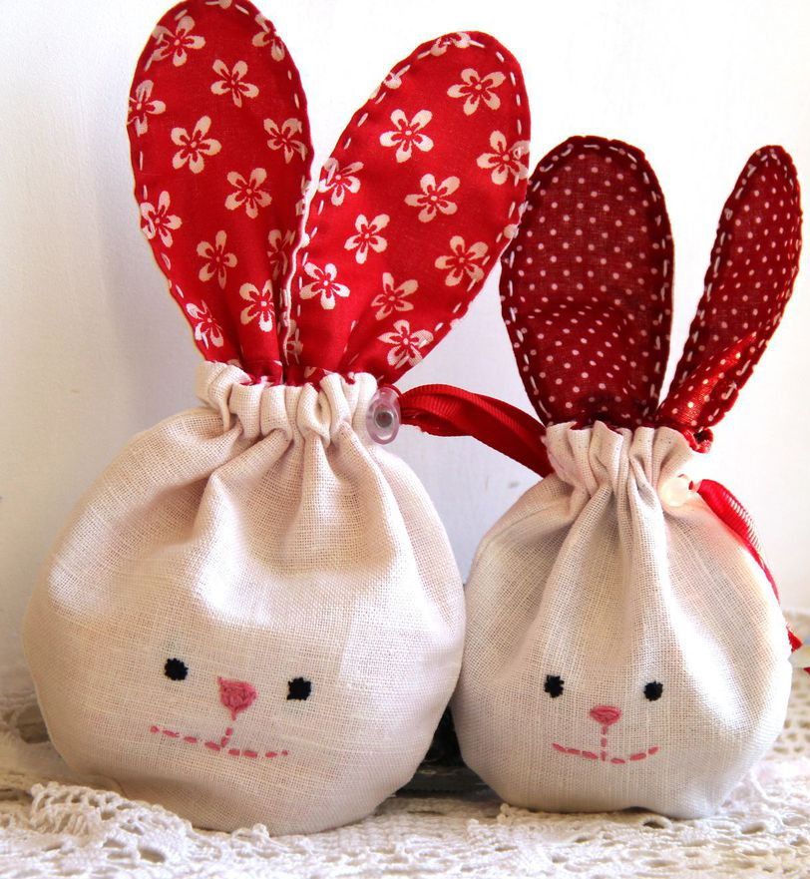
Спасибо за внимание!

